Slide 1
La operaciones de importación entre empresas vinculadas. Cuestiones actuales
Noel Lascano
Curso “Debates actuales sobre Derecho Aduanero”
Asociación Argentina de Estudios Fiscales- Junio 2023

Slide 2
El Acuerdo de Valoración del GATT
El “valor en aduana” como concepto fundamental
Sus implicancias

Slide 3
Los métodos de valoración
UNO: Valor de transacción
(Art. 1)
DOS: Valor de transacción de mercaderías idénticas
(Art. 2)
TRES: Valor de transacción de mercaderías similares
(Art. 3)
CUATRO: Valor deductivo
(Art. 5)
CINCO: Valor reconstruido
(Art. 6)
SEIS: Método flexible
(Art. 7)

Slide 4
El método del valor de transacción
Definición
Valor de transacción
Conformación

Slide 5
El método del valor de transacción Elementos
1. Precio
2. Mercaderías
3. Venta para exportación
4. País de importación
ELEMENTOS

Slide 6
El método del valor de transacción
Condiciones
Que no exista vinculación entre el comprador y el vendedor que haya influido en el precio
04
Que no existan restricciones impuestas al comprador para la cesión o utilización de las mercaderías con posterioridad a la importación.
01
03
Que la venta o el precio no dependan de ninguna condición o contraprestación cuyo valor no se pueda determinar
Que no revierta directa o indirectamente del comprador al vendedor parte alguna del producto de la reventa, cesión o utilización de las mercaderías
02

Slide 7
El método del valor de transacción Hipótesis de vinculación
Responsables o directivos comunes
Asociación en negocios
Relaciones de empleo
Control accionario
Control directo o indirecto de una sobre la otra
Control mutuo de terceros o sobre terceros
Relaciones familiares

Slide 8
El método del valor de transacción Los test de admisibilidad del precio
ASESORAMIENTO INTEGRAL
Examen de las circunstancias de la venta
Valores criterio
Art. 1.2.a)
Art. 1.2.b)
En todas las áreas del Derecho Aduanero y el Comercio Exterior
1
2

Slide 9
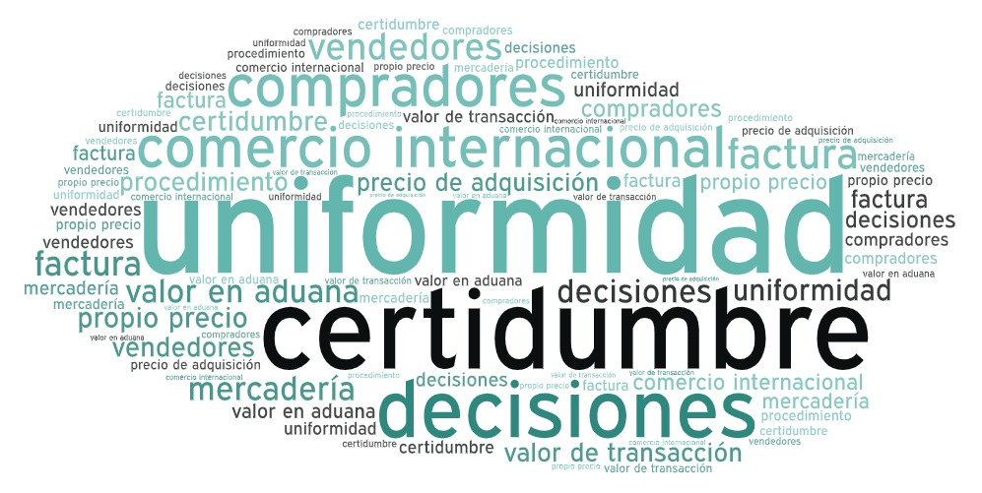
Jurisprudencia Valor de transacción

Slide 10
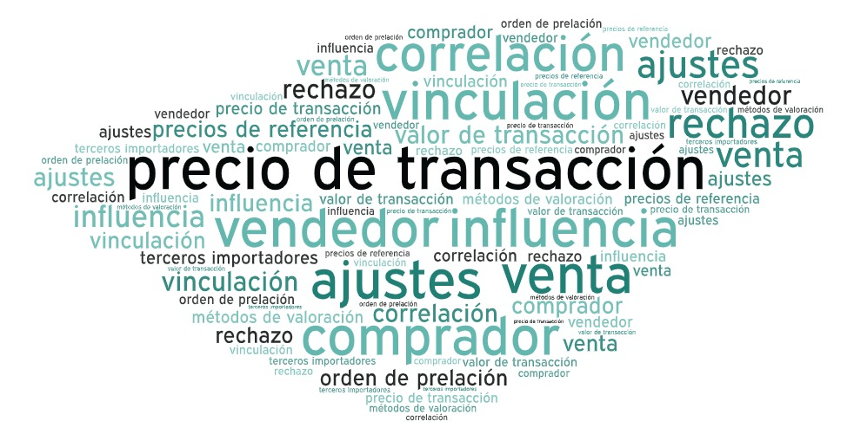
Jurisprudencia Vinculación

Slide 11
Ventas trianguladas
Empresa A
(primer vendedor)
Empresa B
(primer comprador)
(segundo vendedor)
Empresa C
(último comprador)
Venta
Venta
Exportación directa

Slide 12
Jurisprudencia Ventas trianguladas entre empresas vinculadas
Los hechos
Compra en 2010 a compañía vinculada localizada en EE.UU. De semillas de maíz híbrido parental producido en Brasil.
Venta anterior del productor brasileño a compañía americana, con obligación de exportar semillas directamente a Argentina.
La decisión de la Sala E
Precio declarado en Argentina en pugna con lo dispuesto en el art. 1 del Acuerdo de Valoración.
Vinculación entre las partes hacía presumir que precio estaba influido por la vinculación.
Pago de precios que superaban entre un 25% y un 226% los precios de la primera venta.
Imputación infracción al art. 954 inc. c). Pruebas aportadas por importador
Falta de demostración de que los precios declarados eran genuinos y que no estaban influidos por la vinculación
Falta de pruebas convincentes.

Slide 13
Jurisprudencia Ventas trianguladas entre empresas vinculadas
La decisión de la Sala III
Revocación de sentencia del TFN.
Acreditación fehaciente de que precios declarados por el importador se correspondían con los efectivamente pagados por él.
El Dictamen de la PGN
Precios declarados por importador se correspondían con los efectivamente pagados a compañía americana, lo que eliminaba toda posibilidad de configuración de la infracción imputada.
Error al evaluar la prueba producida en la causa. No discusión de un ajuste de valor sino inexactitud de declaración jurada.
Utilización de un esquema de ventas trianguladas (sucesivas) y existencia de vinculación entre empresas no es suficiente para considerar que se trata de una maniobra simulada.
Inexistencia de diferencias entre declaración comprometida por importador y resultado de comprobación de sus pagos a su proveedor.

Slide 14
Algunas reflexiones
2. Método del valor de transacción como método principal
1.Métodos de valoración
ASESORAMIENTO INTEGRAL
OPERACIONES ENTRE EMPRESAS VINCULADAS
3. Circunstancias que impiden aplicación del método principal
5. Test de admisibilidad del precio para que sea admitido aduaneramente como un precio normal de mercado
4. Precio de venta entre empresas vinculadas no es motivo de cuestionamiento per se

Slide 15
¡Muchas gracias!
LinkedIn https://www.linkedin.com/in/noel-lascano-5b4a919b/
Correo electrónico nl@noellascano.com
Teléfono +54 9 11 5804 5291

